Slide 1
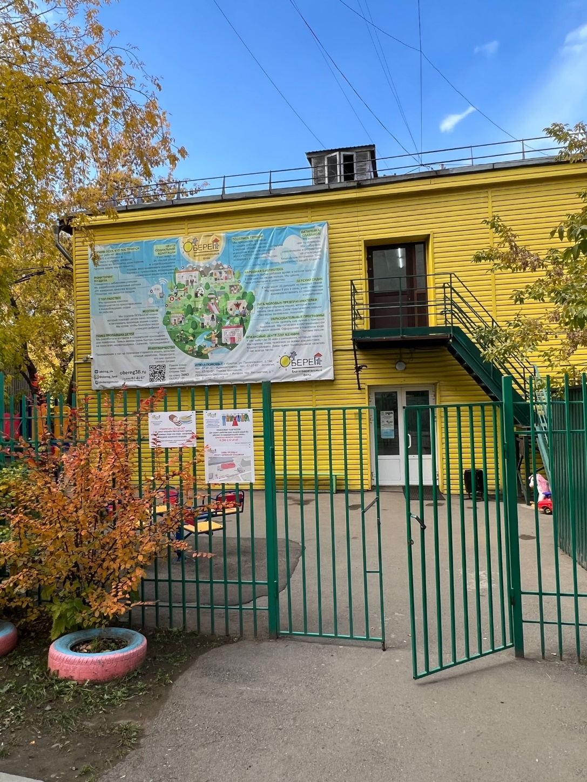

Slide 2
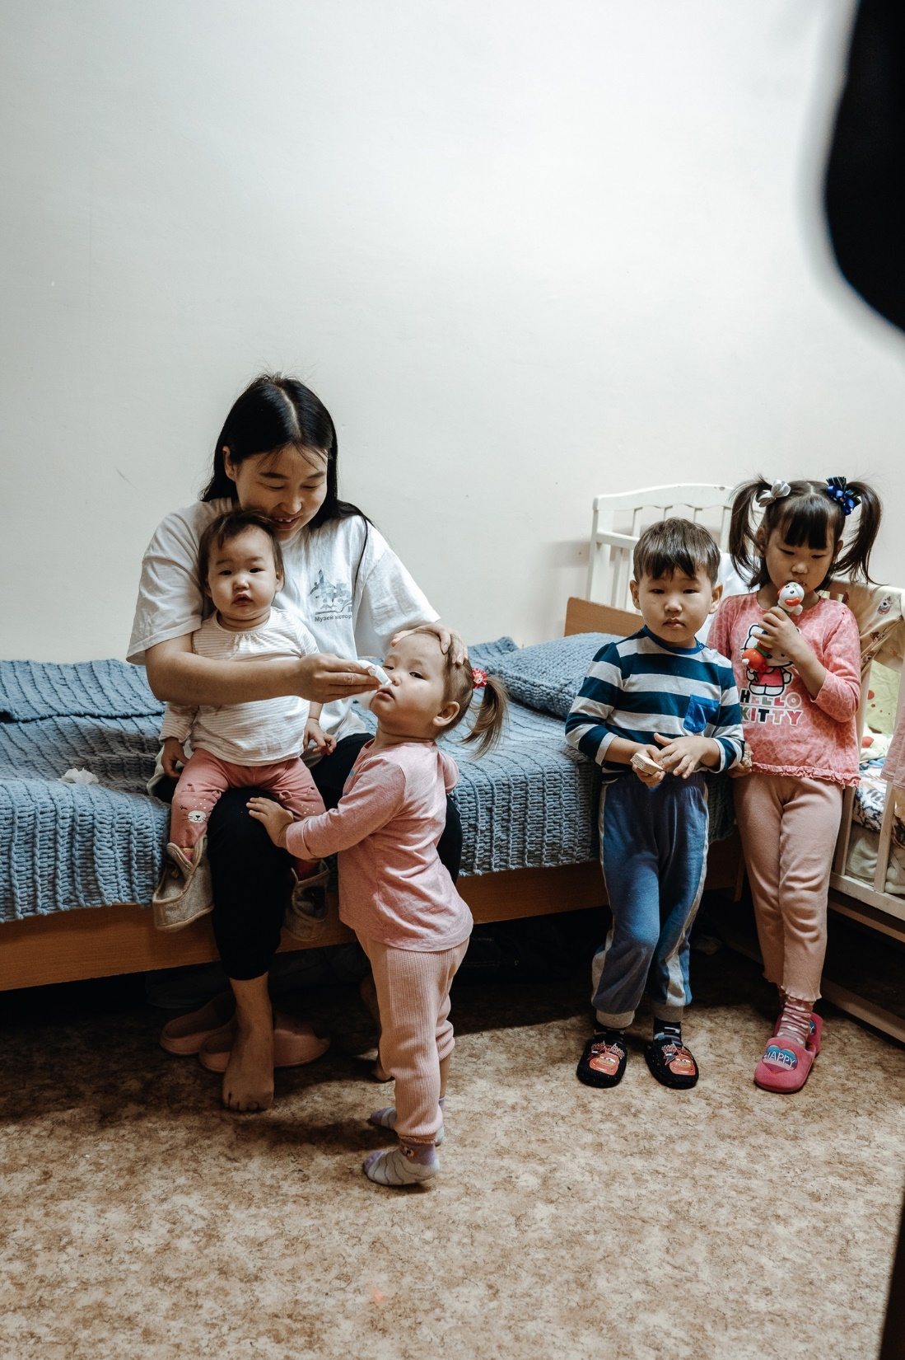
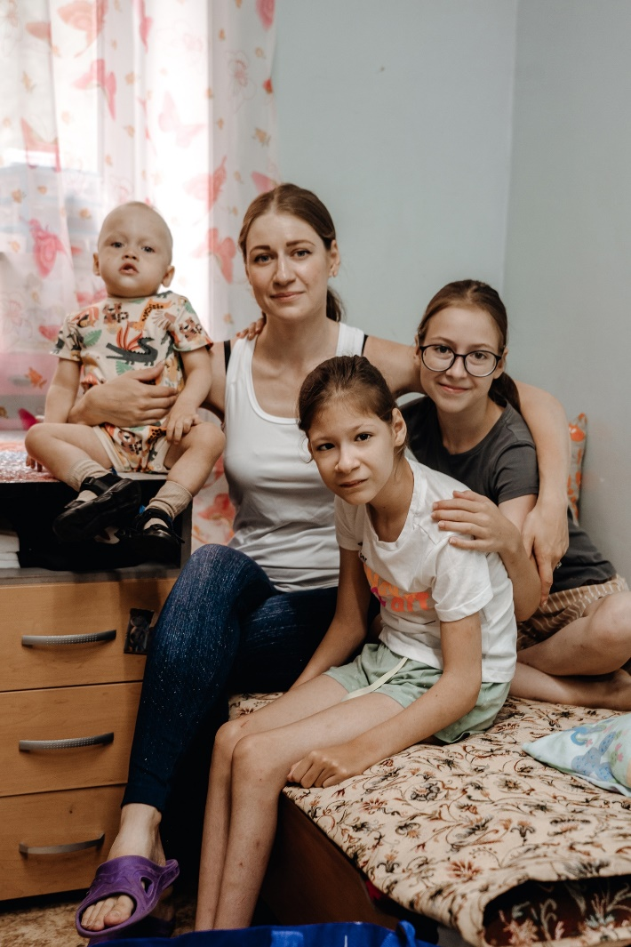
Проживающие нашего кризисного центра

Slide 3
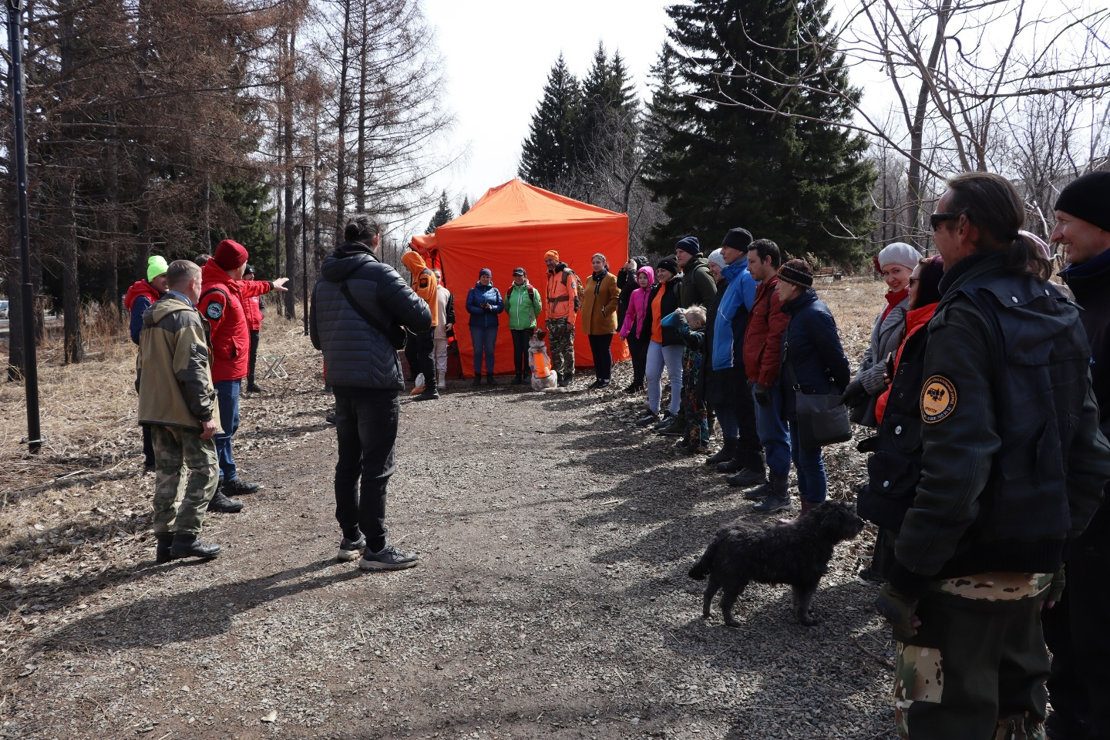
«Оберег. Поиск» на очередном задании

Slide 4
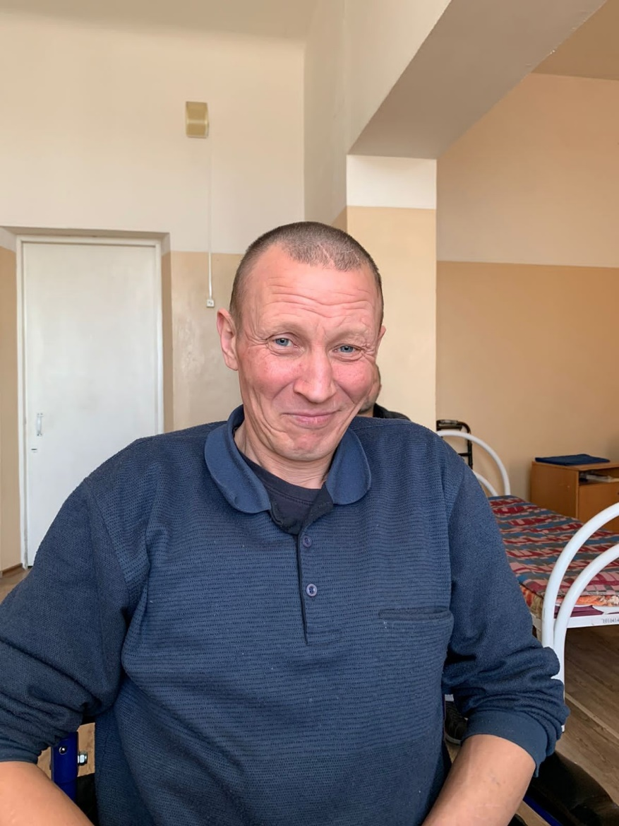
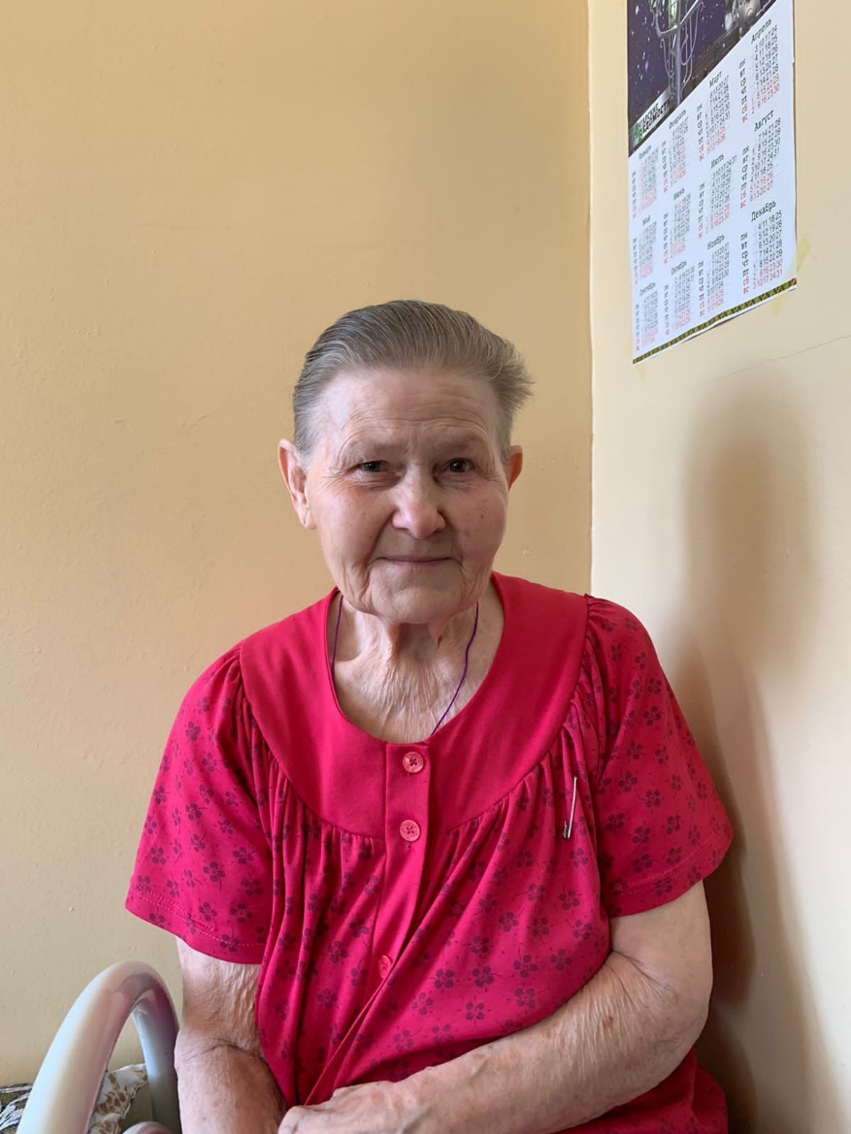
Подопечные центра социальной адаптации

Slide 5
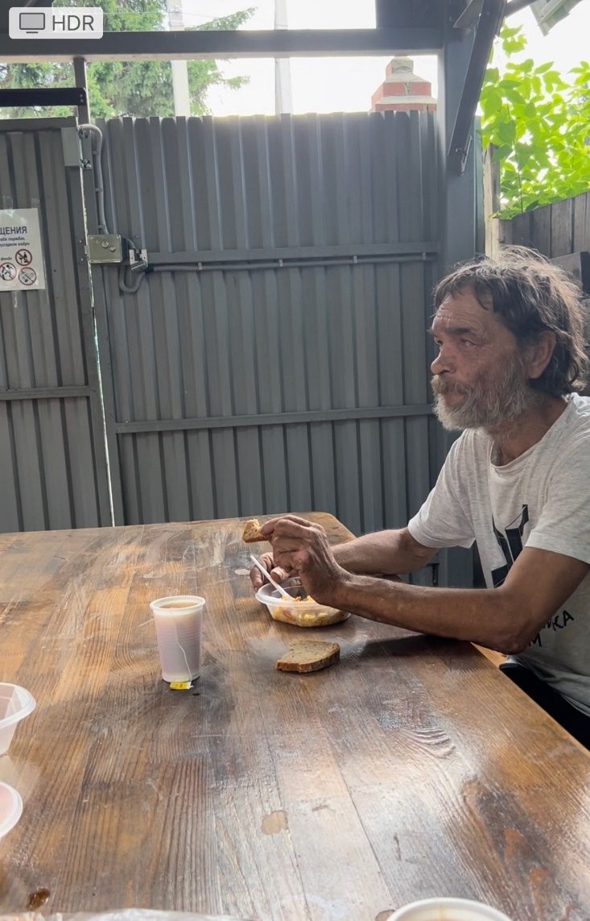
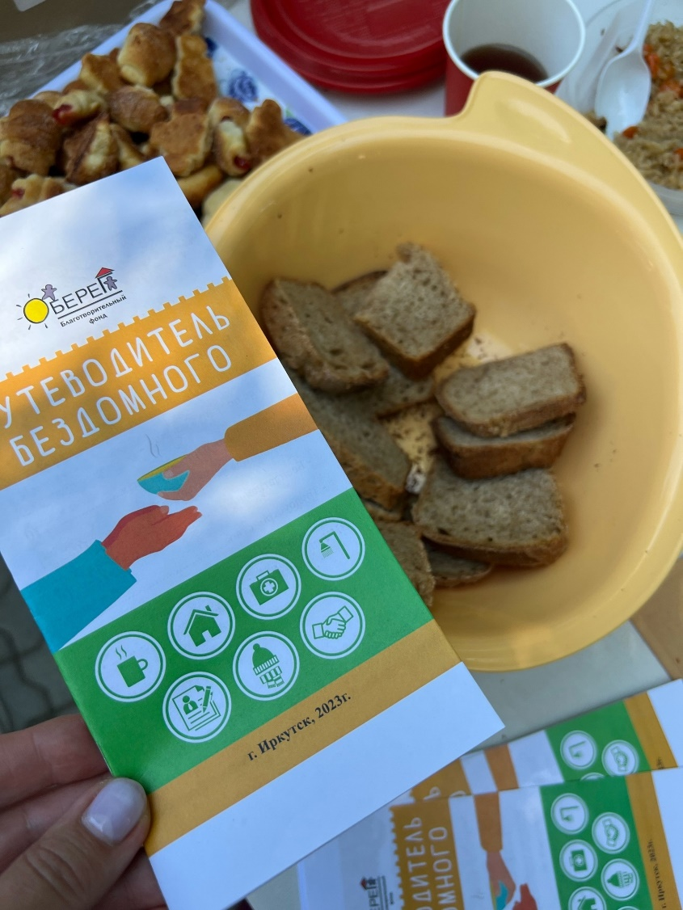
Нуждающиеся получают горячие обеды

Slide 6
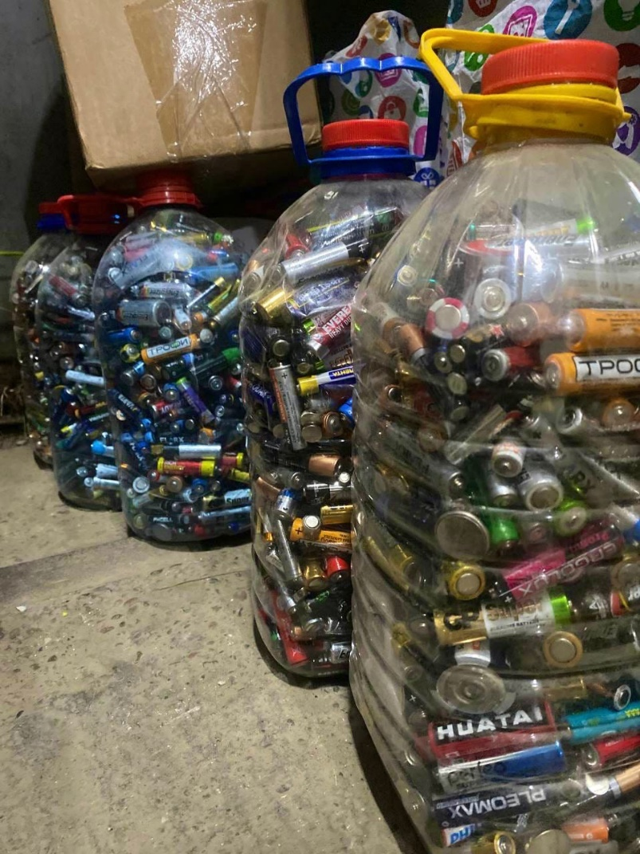
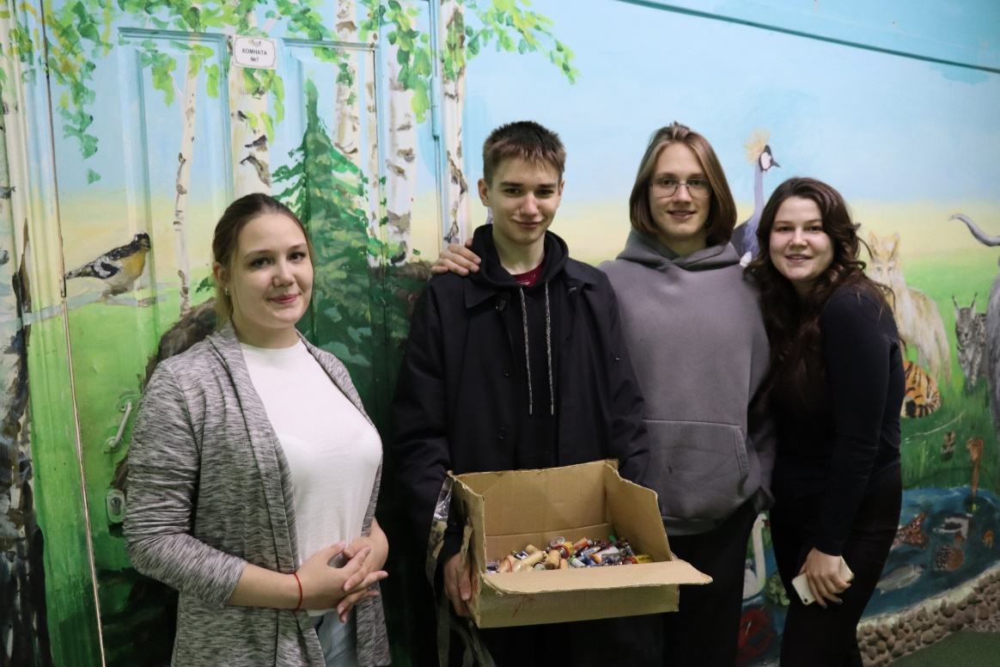
«Оберегай природу» активно принимает батарейки

Slide 7
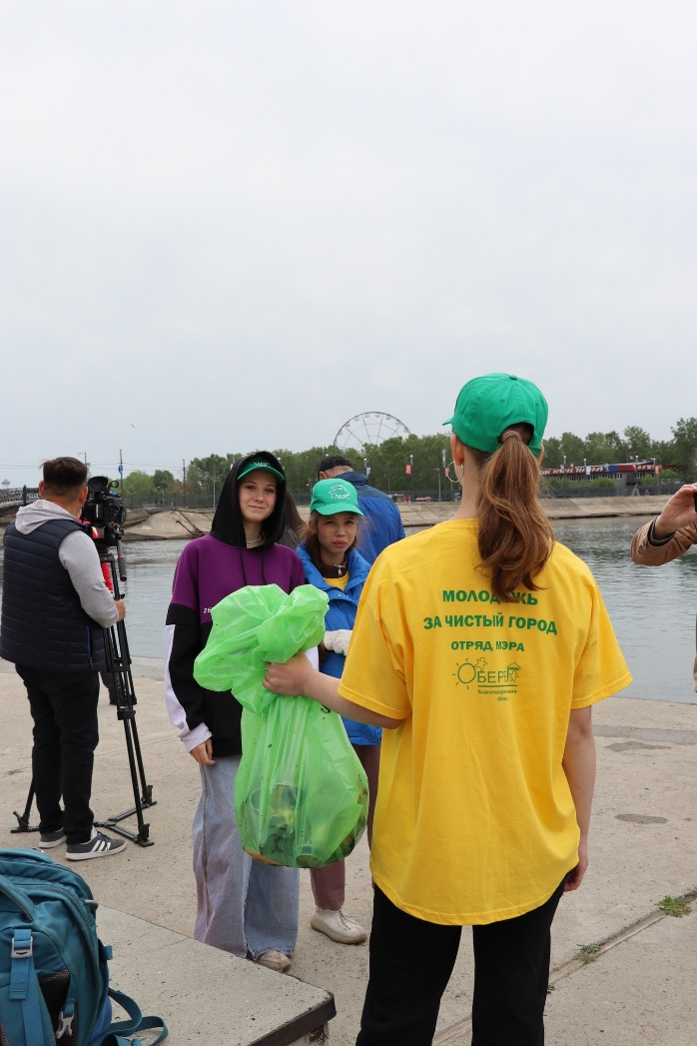
Наш эко-отдел организовал акцию «Чистый понедельник» по приему вторсырья у населения

Slide 8
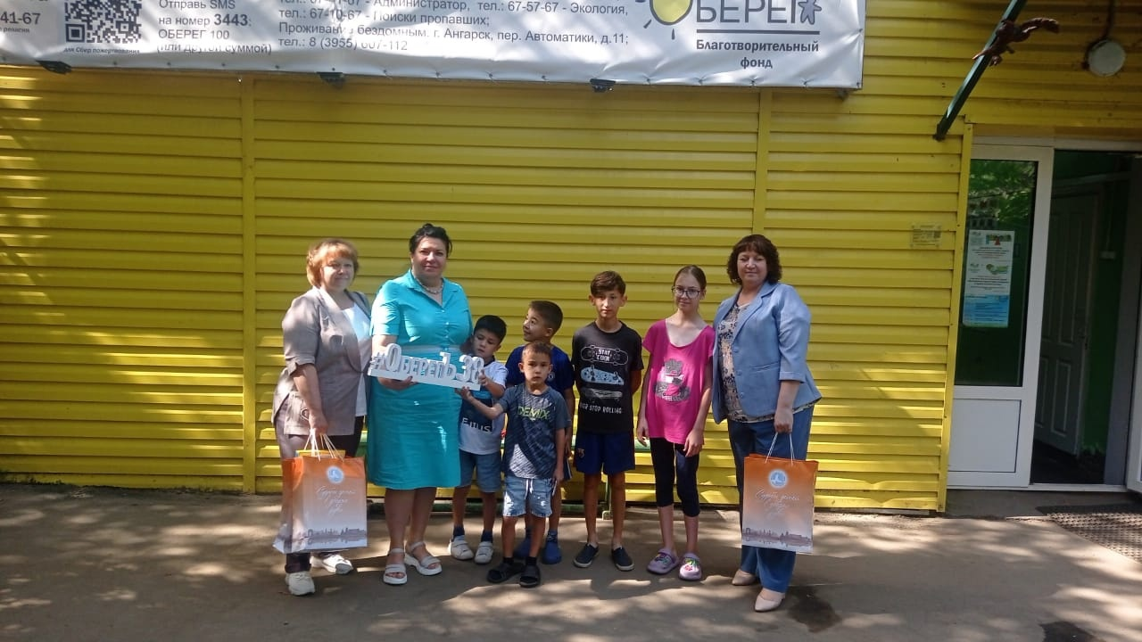
Коллектив Восточной дирекции по эксплуатации путевых машин и Аппарат уполномоченного по правам ребенка подарили нашим первоклашкам школьные наборы

Slide 9
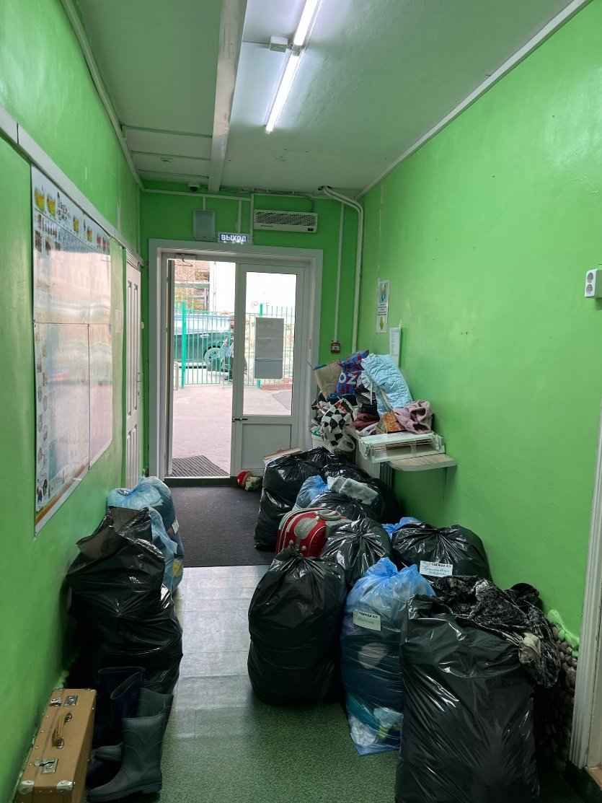
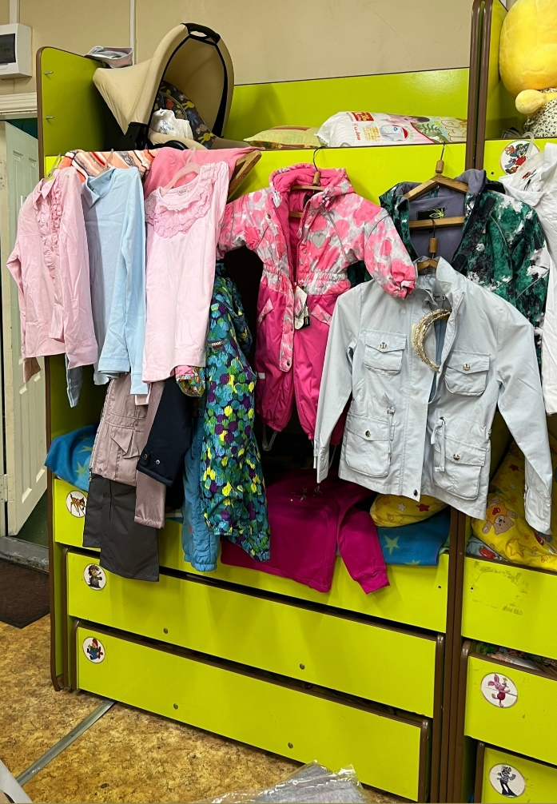
Наши собранные вещи для нуждающихся

Slide 10
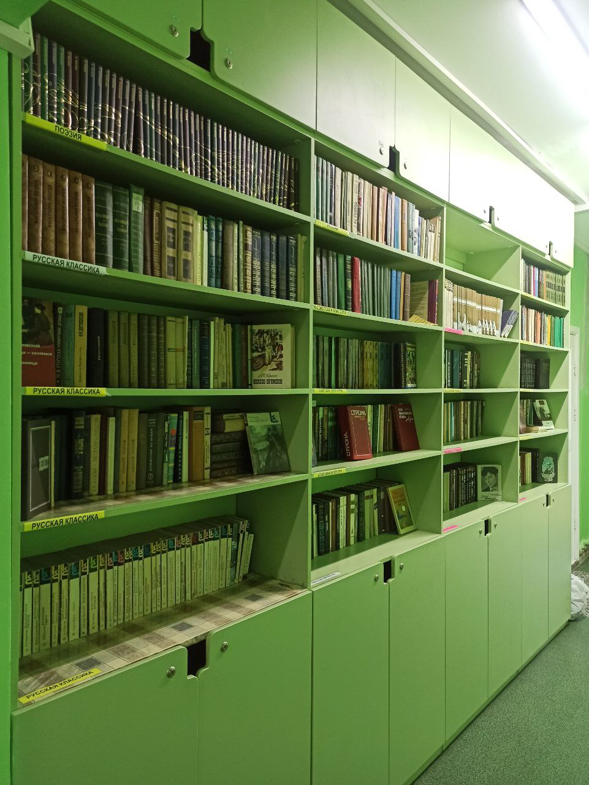
Народная библиотека

Slide 11
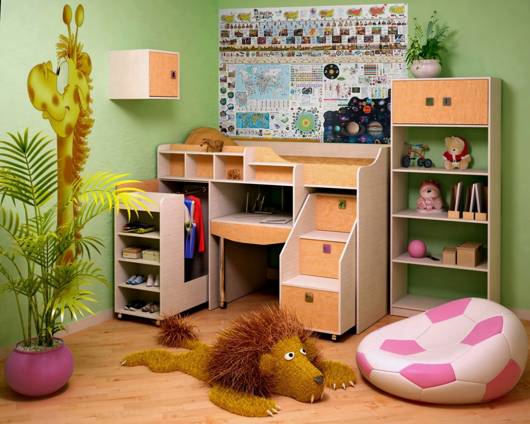
Авторский плакат "Мозгобум"

Slide 12
О нас в СМИ
https://www.youtube.com/watch?v=7V3I1STLSbM
https://www.irk.ru/news/articles/20190816/obereg/
https://vestiirk.ru/news/v-irkutskom-blagotvoritelnom-fonde-obereg-otkryvaiut-gruppu-vremennogo-prebyvaniia-dlia-doshkolnikov/
https://vestiirk.ru/news/bolshe-30-tonn-vtorichnogo-syria-sobrali-ekoaktivisty-s-nachala-leta-v-irkutske/
https://aisttv.ru/page/chistyi-ponedelnik-v-irkutske-volontery-sobiraiut-vtorsyre/
https://aisttv.ru/page/bez-opredelennogo-mesta-zhitelstva-v-irkutske-proveli-aktsiiu-po-borbe-s-brodiazhnichestvom/

